Slide 1
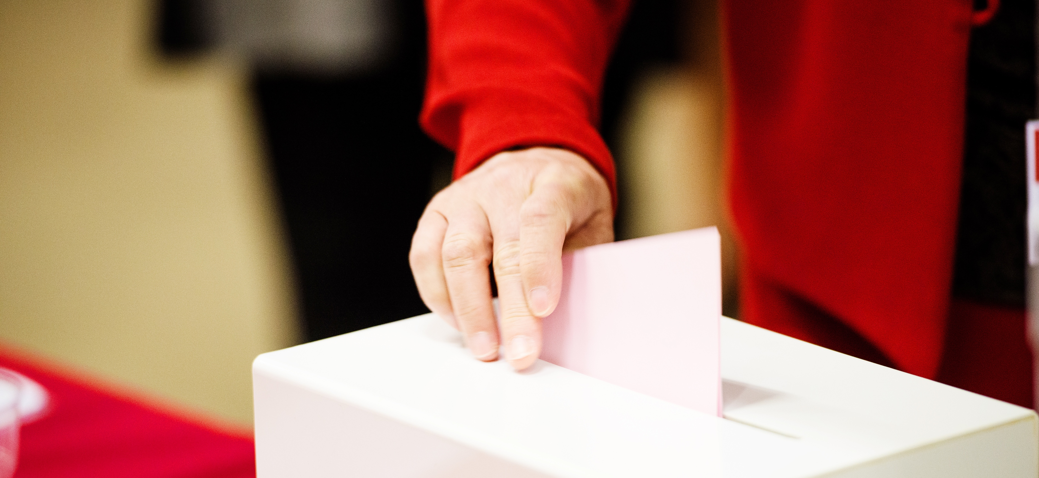
YLEISKOKOUS HELSINKI 10.-11.6.2017
Näin vaikutan yleiskokouksessa
Otto-Ville Väätäinen

Slide 2
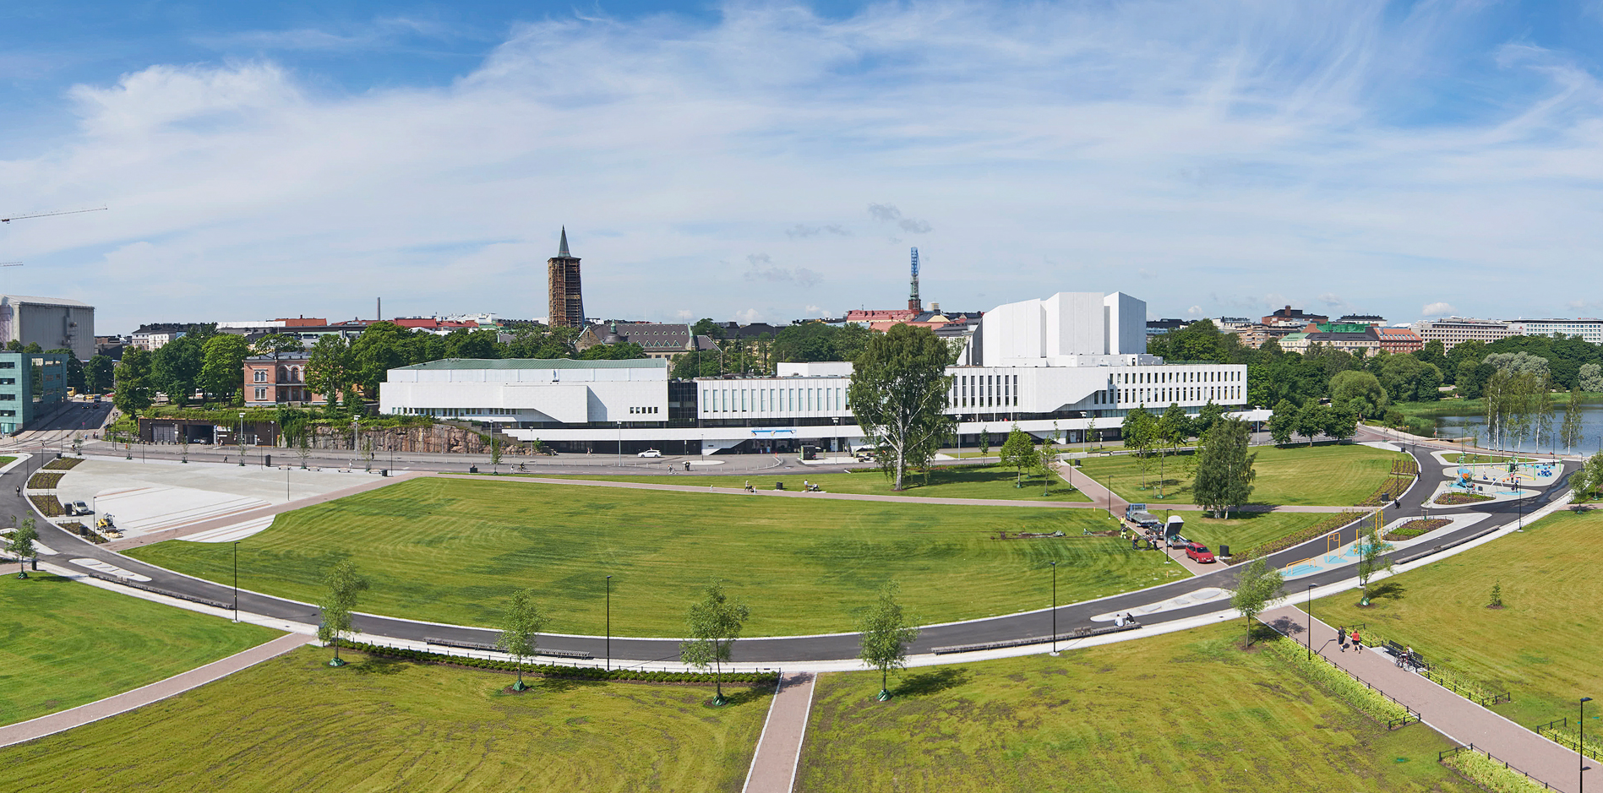
Kesäinen Helsinki
Olli Urpela / Pintaliitodesign

Slide 3
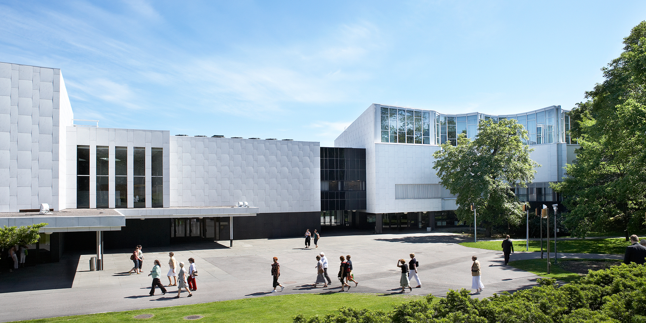
Finlandia-talolla

Slide 4
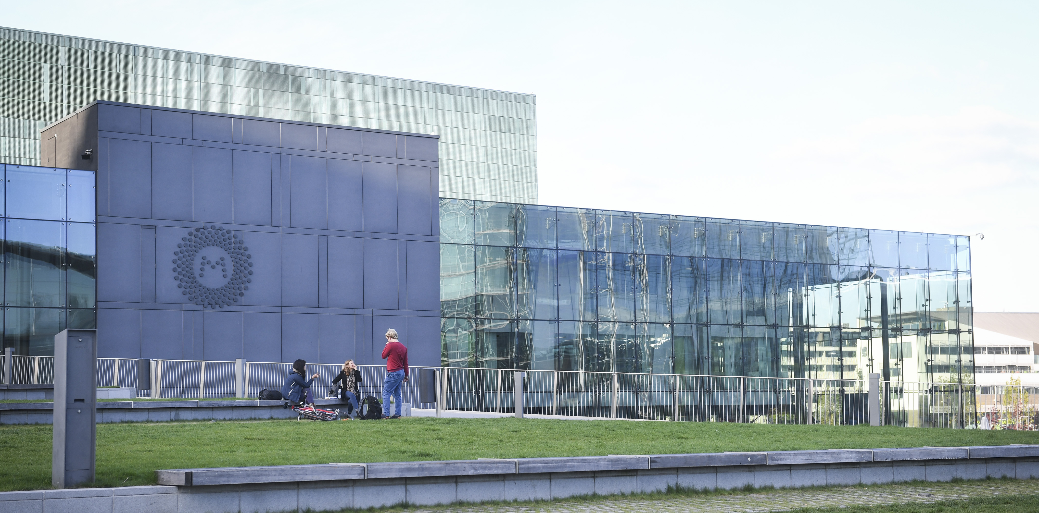
Kansalaistorilla tapahtuu
Kimmo Brandt

Slide 5
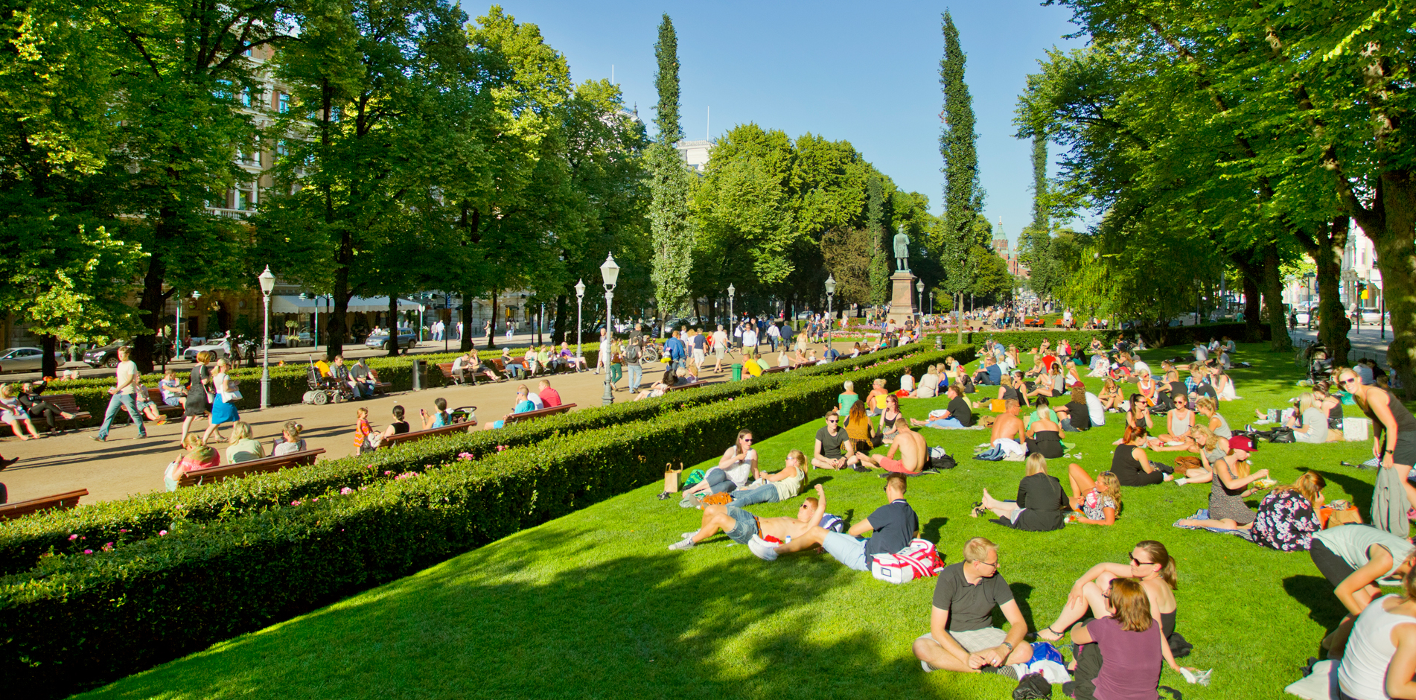
Lauri Rotko

Slide 6
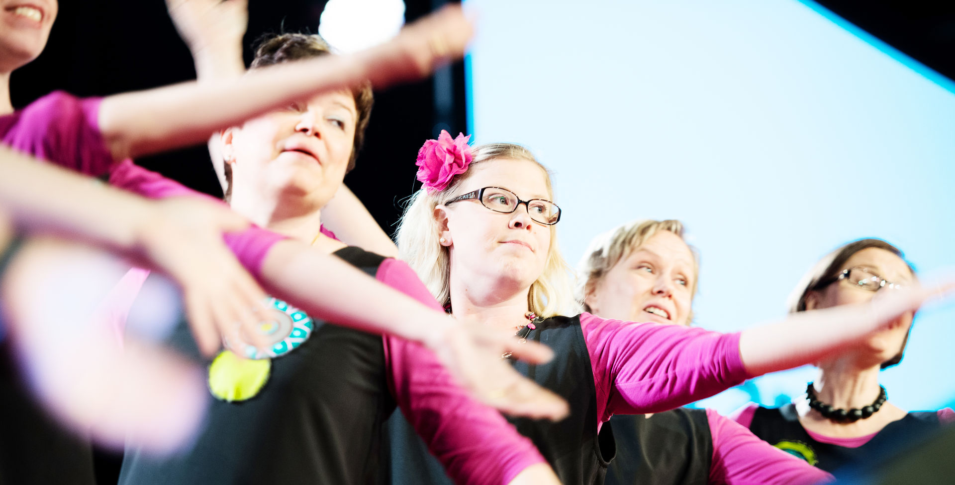
Punaisen Ristin hengessä
Otto-Ville Väätäinen

Slide 7
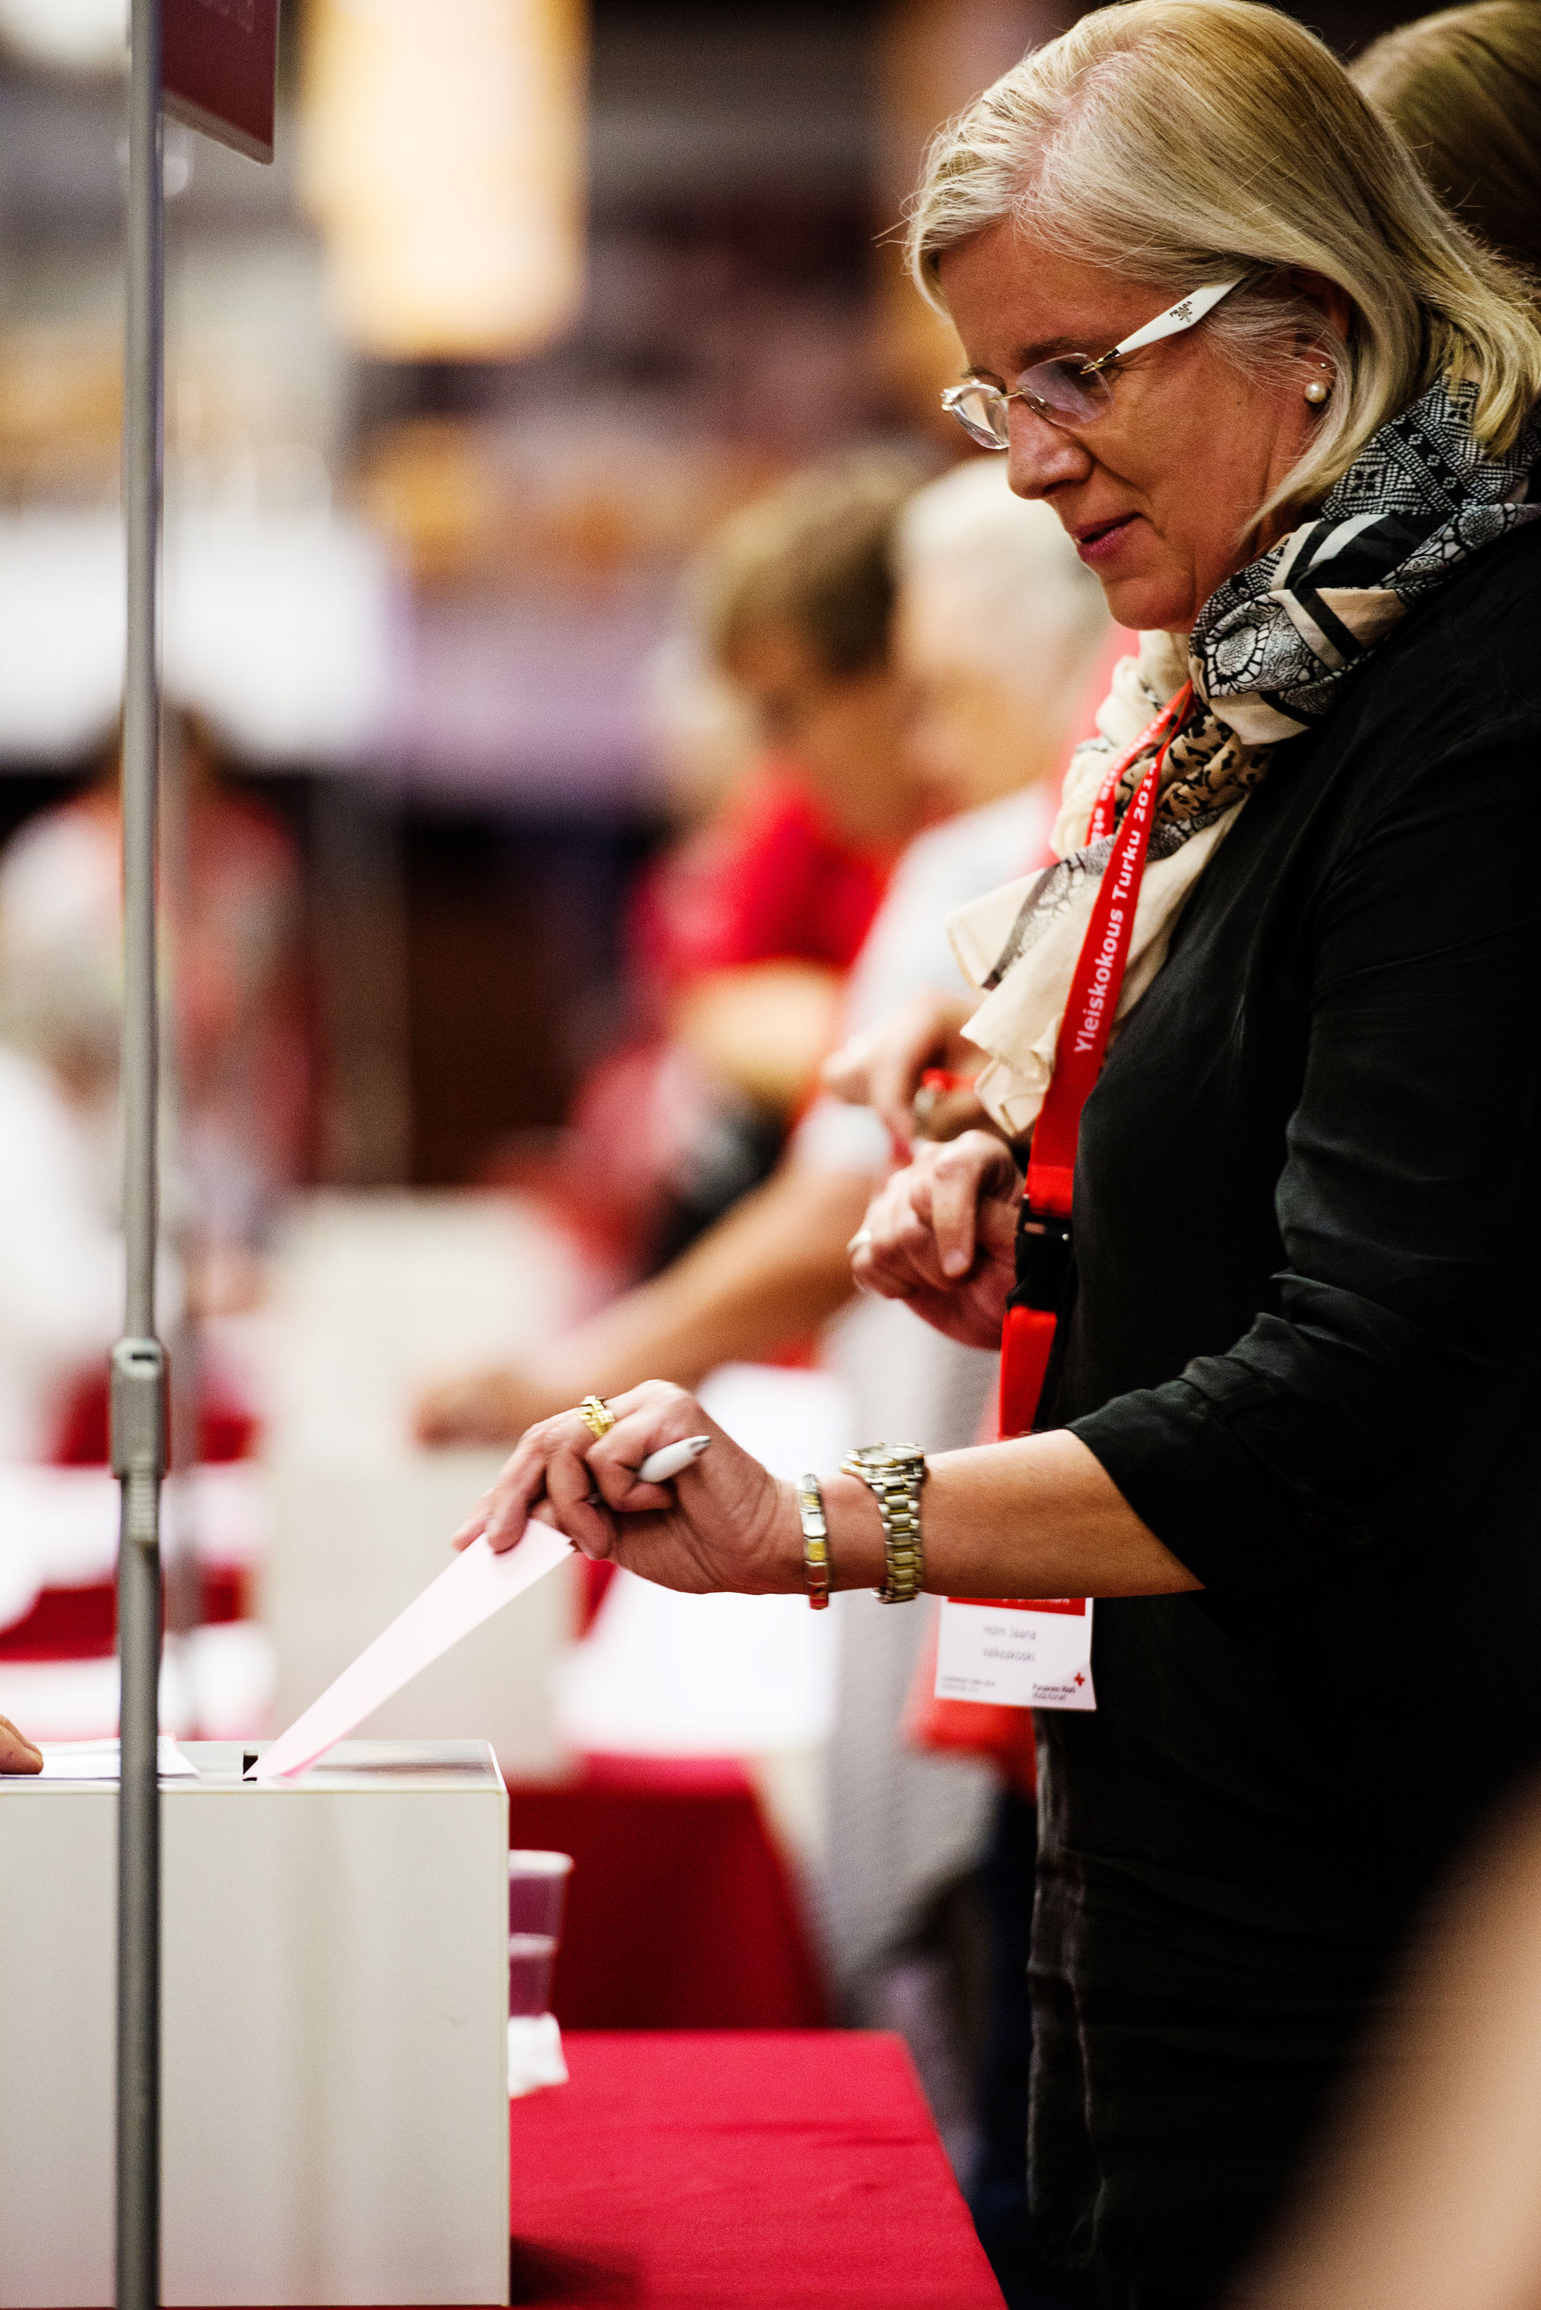
Tärkeitä valintoja ja päätöksiä
Valitaan Suomen Punaisen Ristin luottamushenkilöt seuraavaksi kolmeksi vuodeksi (mm. hallitus ja valtuusto).
Päätetään toimintalinjauksesta vuosiksi 2018-2020.
Päätetään Suomen Punaisen Ristin sääntöuudistuksesta.
Otto-Ville Väätäinen
Osastolla on yksi äänivaltainen edustaja/200 jäsentä kohden.
Piirillä on yksi äänivaltainen edustaja.
Kaikilla jäsenillä on läsnäolo-oikeus.
Notes:
Luottamushenkilöiden valinnat
Ketkä:
Järjestön puheenjohtaja ja kolme varapuheenjohtajaa
Kuusi muuta hallituksen jäsentä
Valtuuston puheenjohtaja, varapuheenjohtaja, jäsenet (23 henk.) ja varajäsenet (23)
Tilintarkastajat (3 varsinaista ja 3 varatilintarkastajaa)
Miten:
Osaston ja piirin hallituksen esitykset vaalitoimikunnalle 26.4.2014 mennessä
Vaalitoimikunta = piirien äänivaltaiset edustajat, piirin hallitus valitsee
Vaalitoimikunnan esitys osastoille kokouskutsun mukana
Ehdokkaita voi esittää myös yleiskokouksen aikana.
Toimintalinjaus 2015-2017
Miksi?
Pohja koko järjestön toiminnalle seuraavaksi kolmeksi vuodeksi
Mahdollisuus vaikuttaa:
Kommentit luonnokseen 31.3.2014 mennessä vastaamalla kyselyyn http://rednet.punainenristi.fi/yleiskokous2014
Yleiskokouksessa äänivaltaiset edustajat käsittelevät esityksiä valiokunnissa ja yleiskeskustelussa
Sisältöön voi vaikuttaa vielä yleiskokouksessakin.

Slide 8
Kohti yleiskokousta
2016 Marraskuu Hallituksen virallinen ilmoitus kokousajasta ja -paikasta (Tässä ja Nyt)
2017 Helmikuu
Osastopostitus (mm. toimintalinjausluonnos, esitys sääntömuutoksesta, ilmoittautumisohjeet)
Osastot ja piirit käsittelevät luonnosta ja toimittavat omat muutosehdotuksensa
Hallitus kutsuu vaalitoimikunnan koolle (28.2. mennessä)
Ehdokasasettelu alkaa
Ilmoittautuminen kokoukseen alkaa 3.2.
Koulutusmateriaali yleiskokousedustajille valmistuu
Maaliskuu
Toimintalinjausluonnoksen ja sääntöuudistusluonnoksen järjestökäsittely päättyy 31.3.2017
Huhtikuu
Aloitteiden viimeinen jättöpäivä 13.4.2017
Ilmoittautuminen kokoukseen päättyy 28.4.2017
Ehdokasasettelu päättyy 28.4.2017
Toukokuu
Hallituksen kirjallinen kokouskutsu, käsiteltävät asiakirjat ja vaalitoimikunnan esitys postitetaan osastoille ja piireille 12.5.2017 mennessä

Slide 9
Lisätietoa
rednet.punainenristi.fi/yleiskokous2017
Avun maailma, kaikki numerot
Tässä ja nyt, kaikki numerot

Slide 10
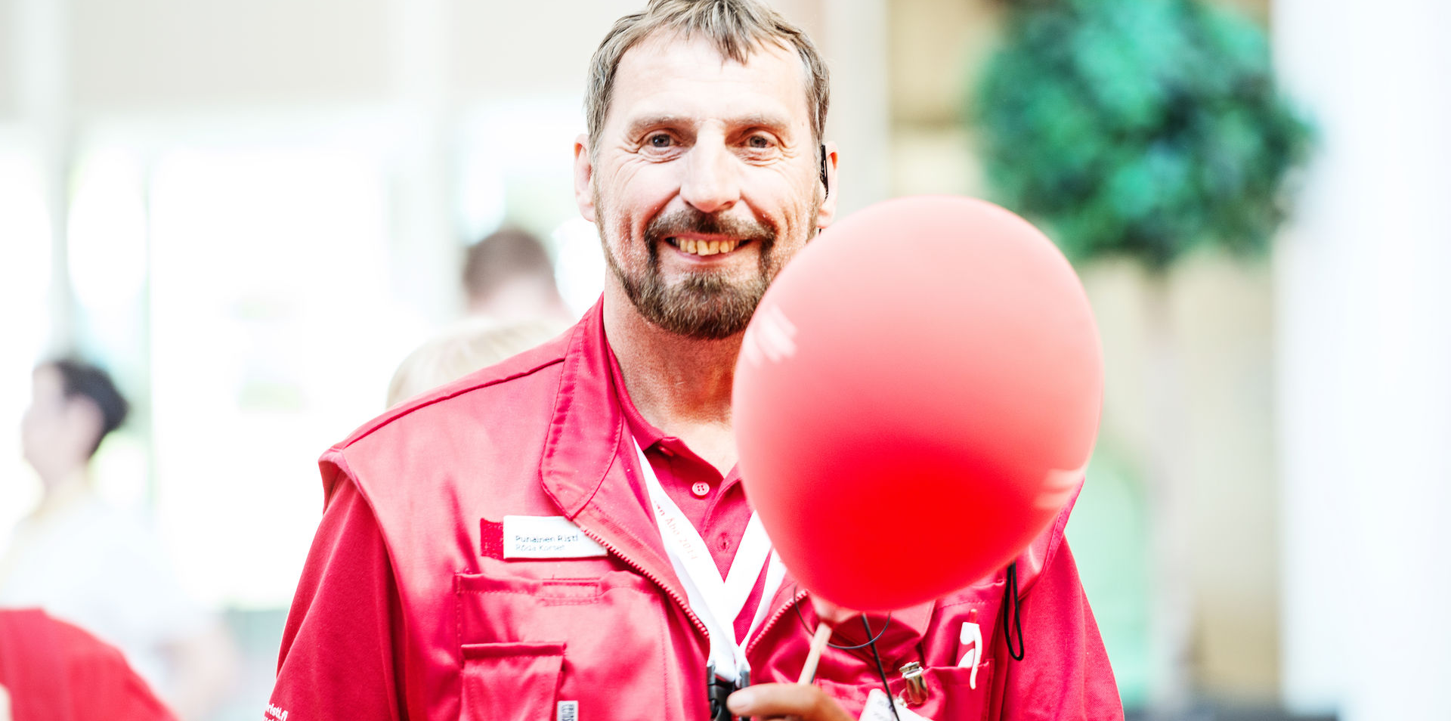
Iloisin näkemisiin!
Otto-Ville Väätäinen

Slide 11
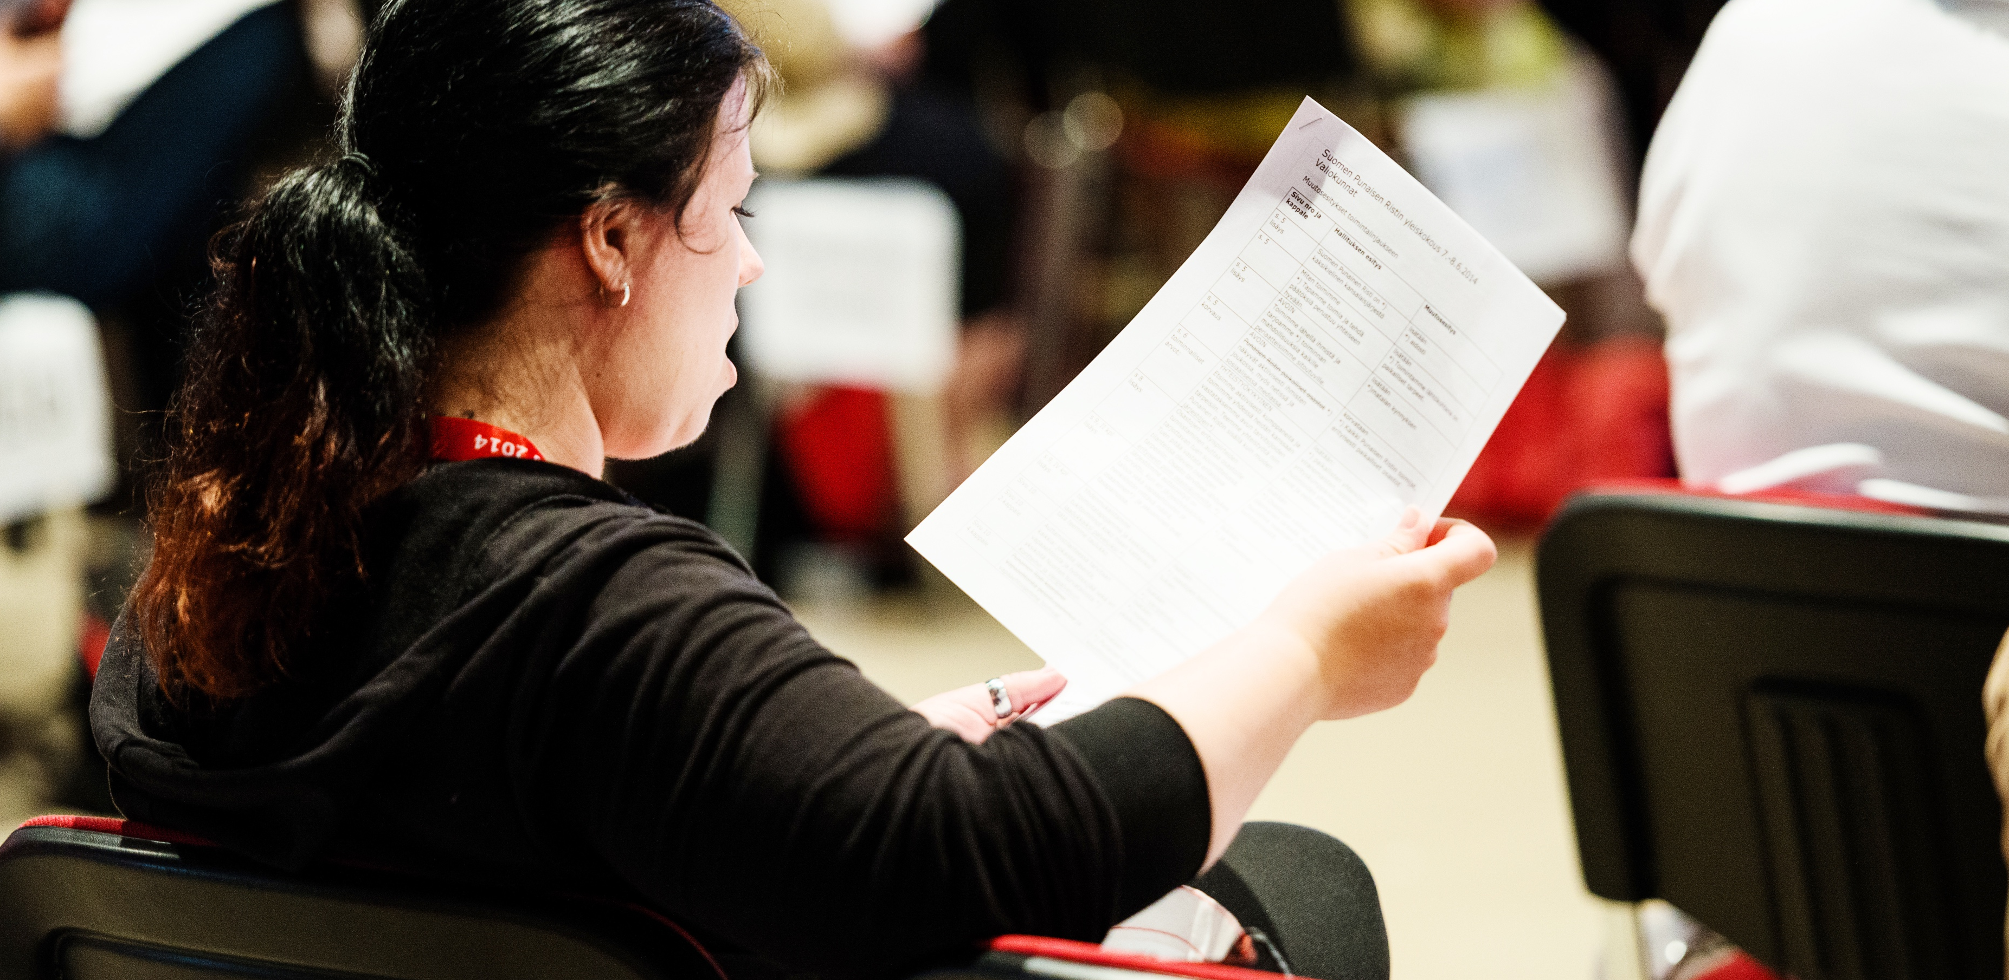
Kokousteknillistä apua äänivaltaisille edustajille
Otto-Ville Väätäinen

Slide 12
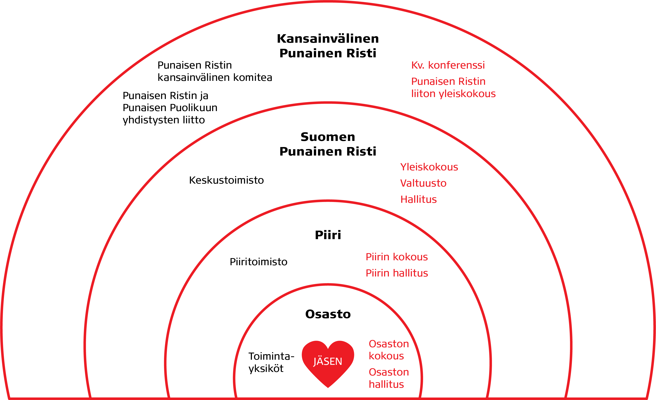

Slide 13
Luottamushenkilöiden valinnat
Ketkä:
Järjestön puheenjohtaja ja kolme varapuheenjohtajaa
Kuusi muuta hallituksen jäsentä
Valtuuston puheenjohtaja, varapuheenjohtaja, jäsenet (23 henk.) ja varajäsenet (23)
Tilintarkastajat (3 varsinaista ja 3 varatilintarkastajaa)
Miten:
Osaston ja piirin hallituksen esitykset vaalitoimikunnalle 28.4.2017 mennessä
Vaalitoimikunta = piirien äänivaltaiset edustajat, piirin hallitus valitsee
Vaalitoimikunnan esitys osastoille kokouskutsun mukana
Ehdokkaita voi esittää myös yleiskokouksen aikana

Slide 14
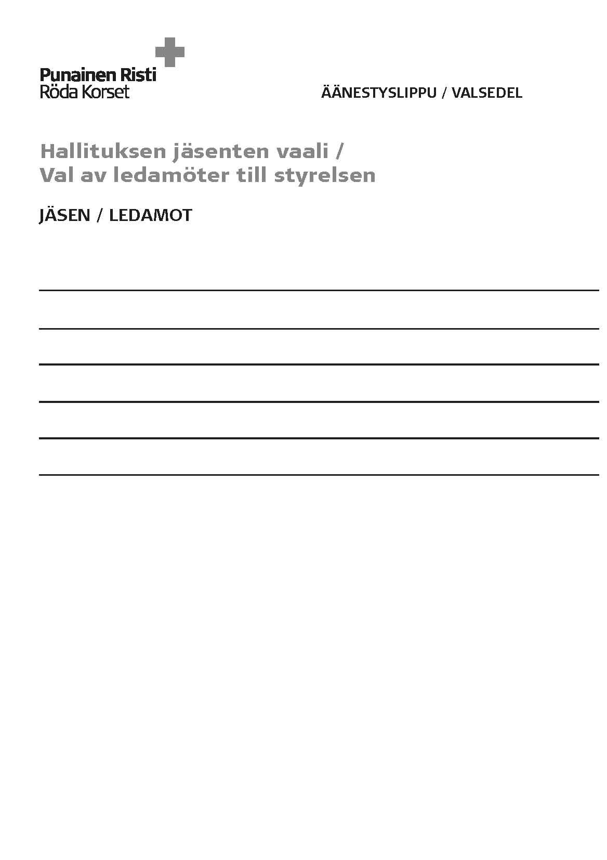
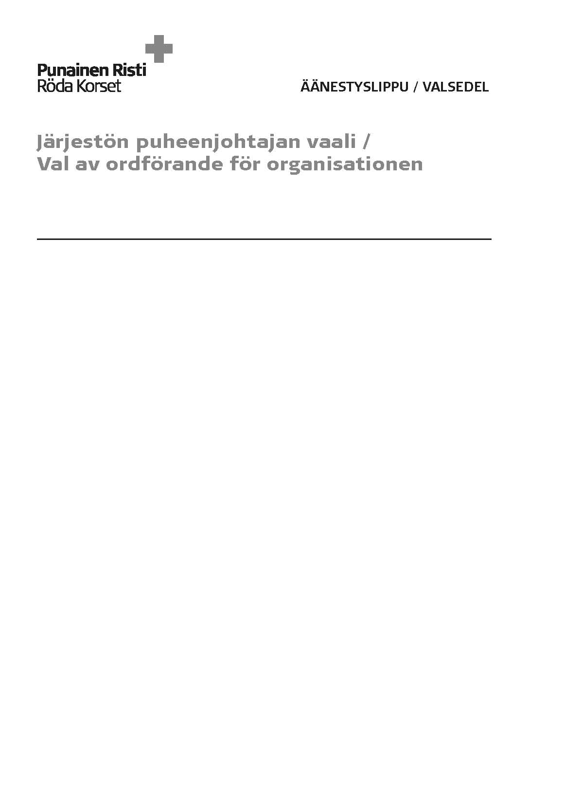
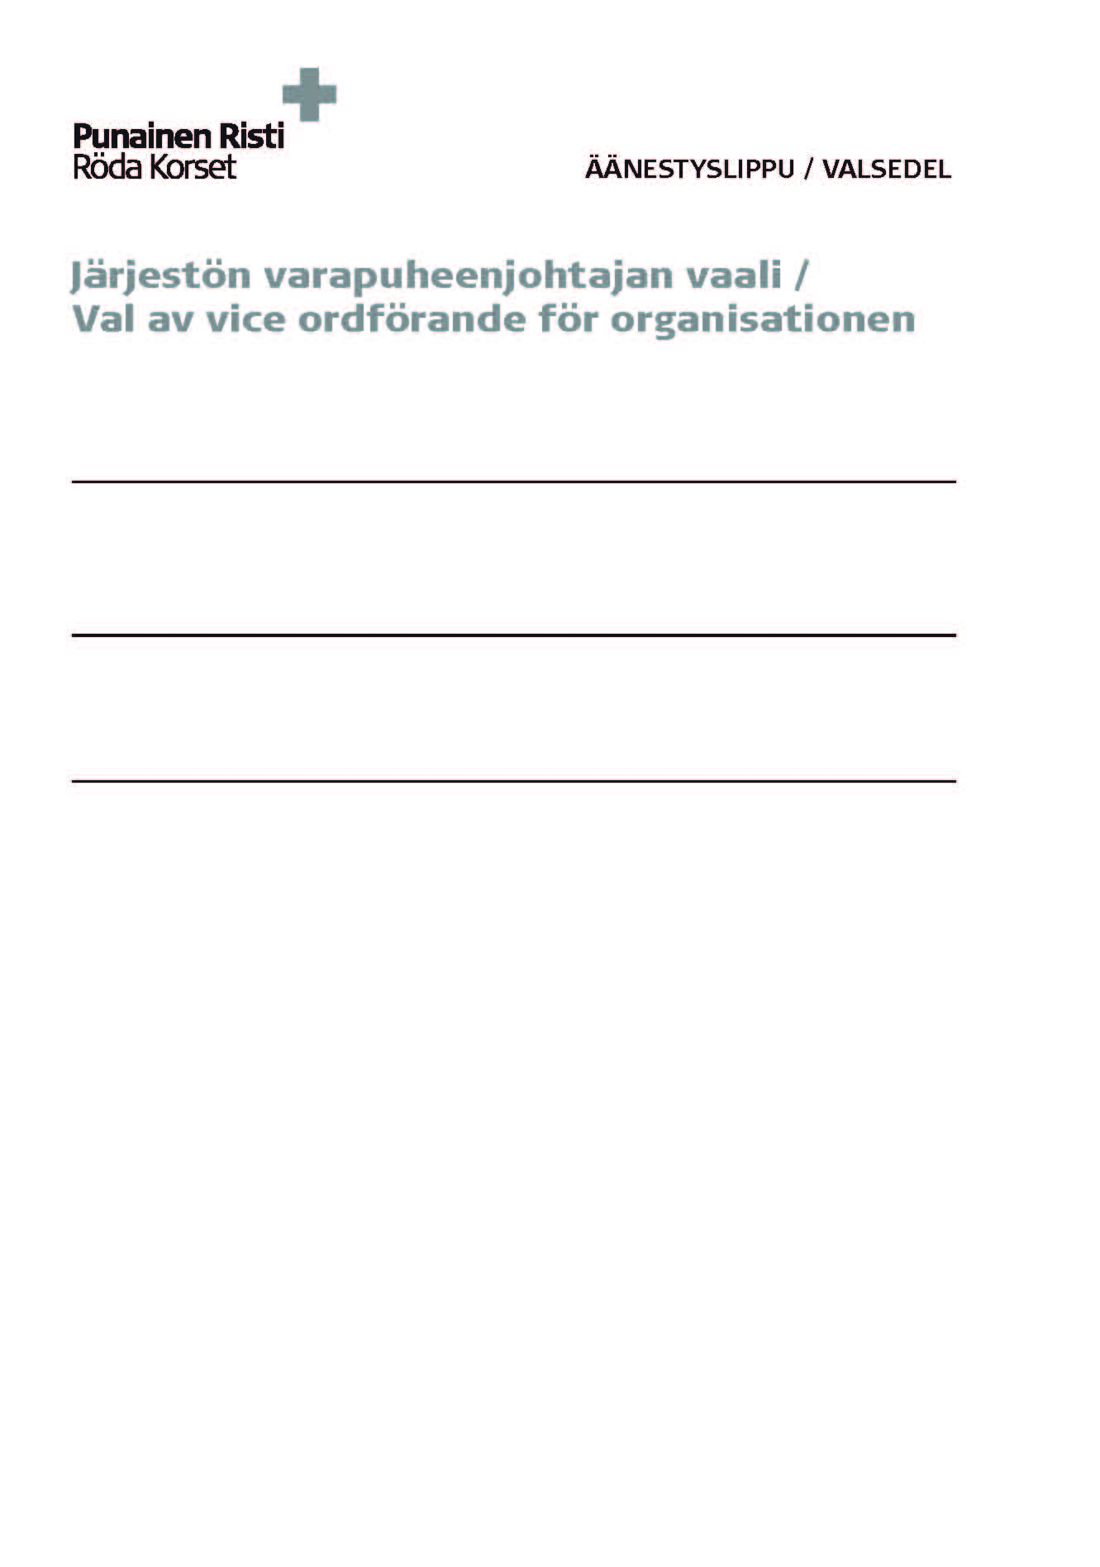
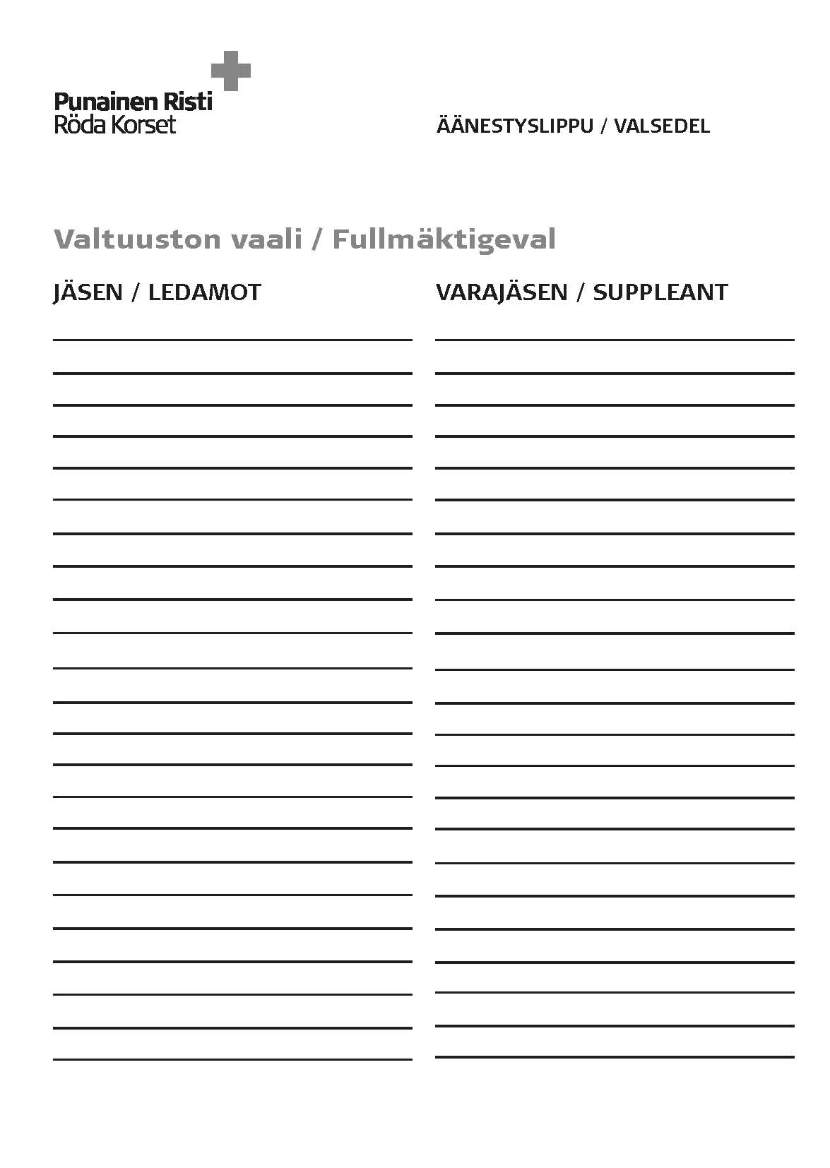
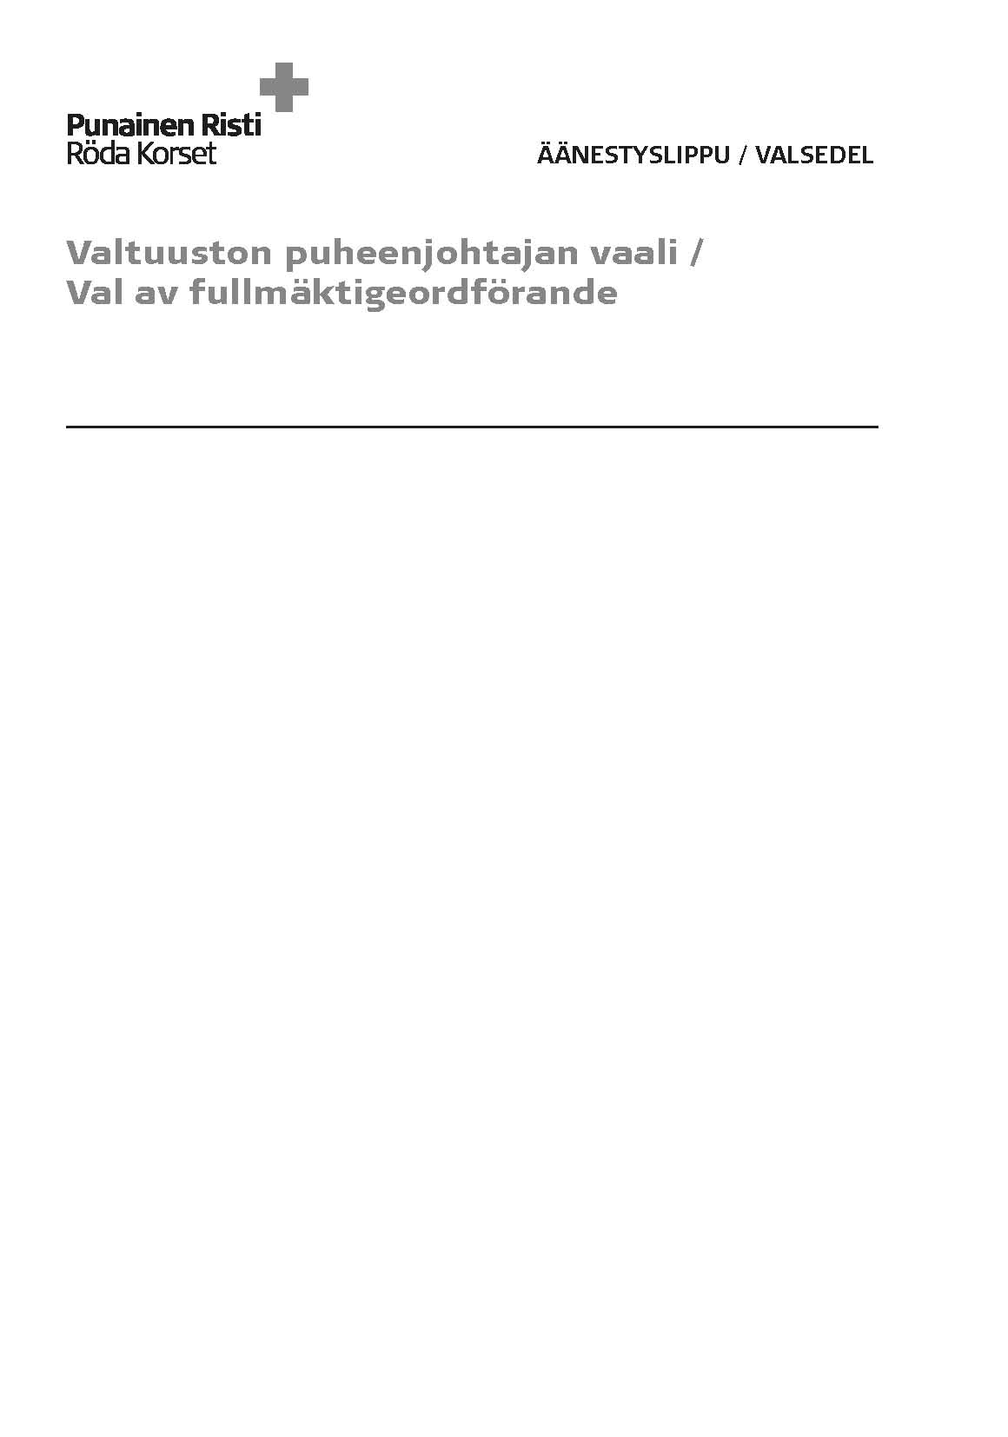
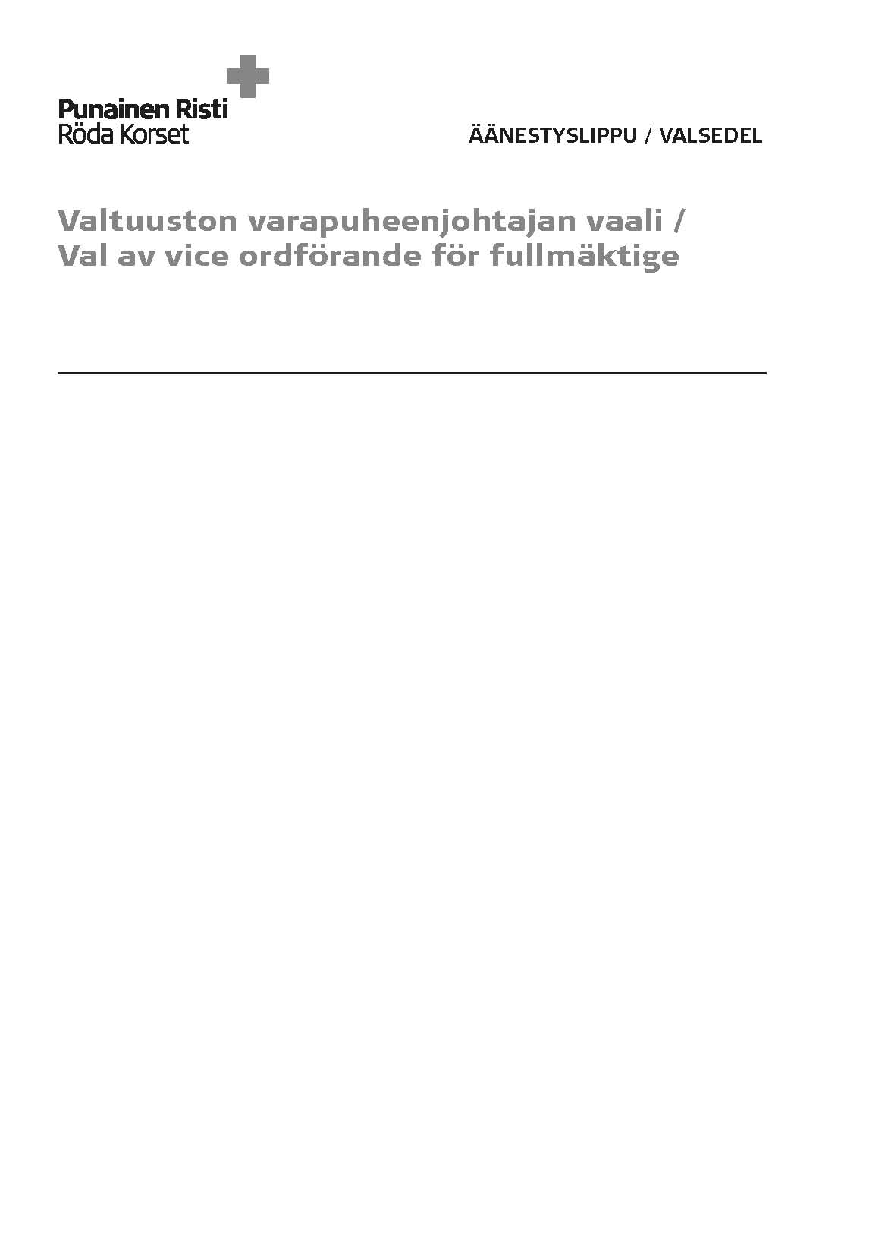
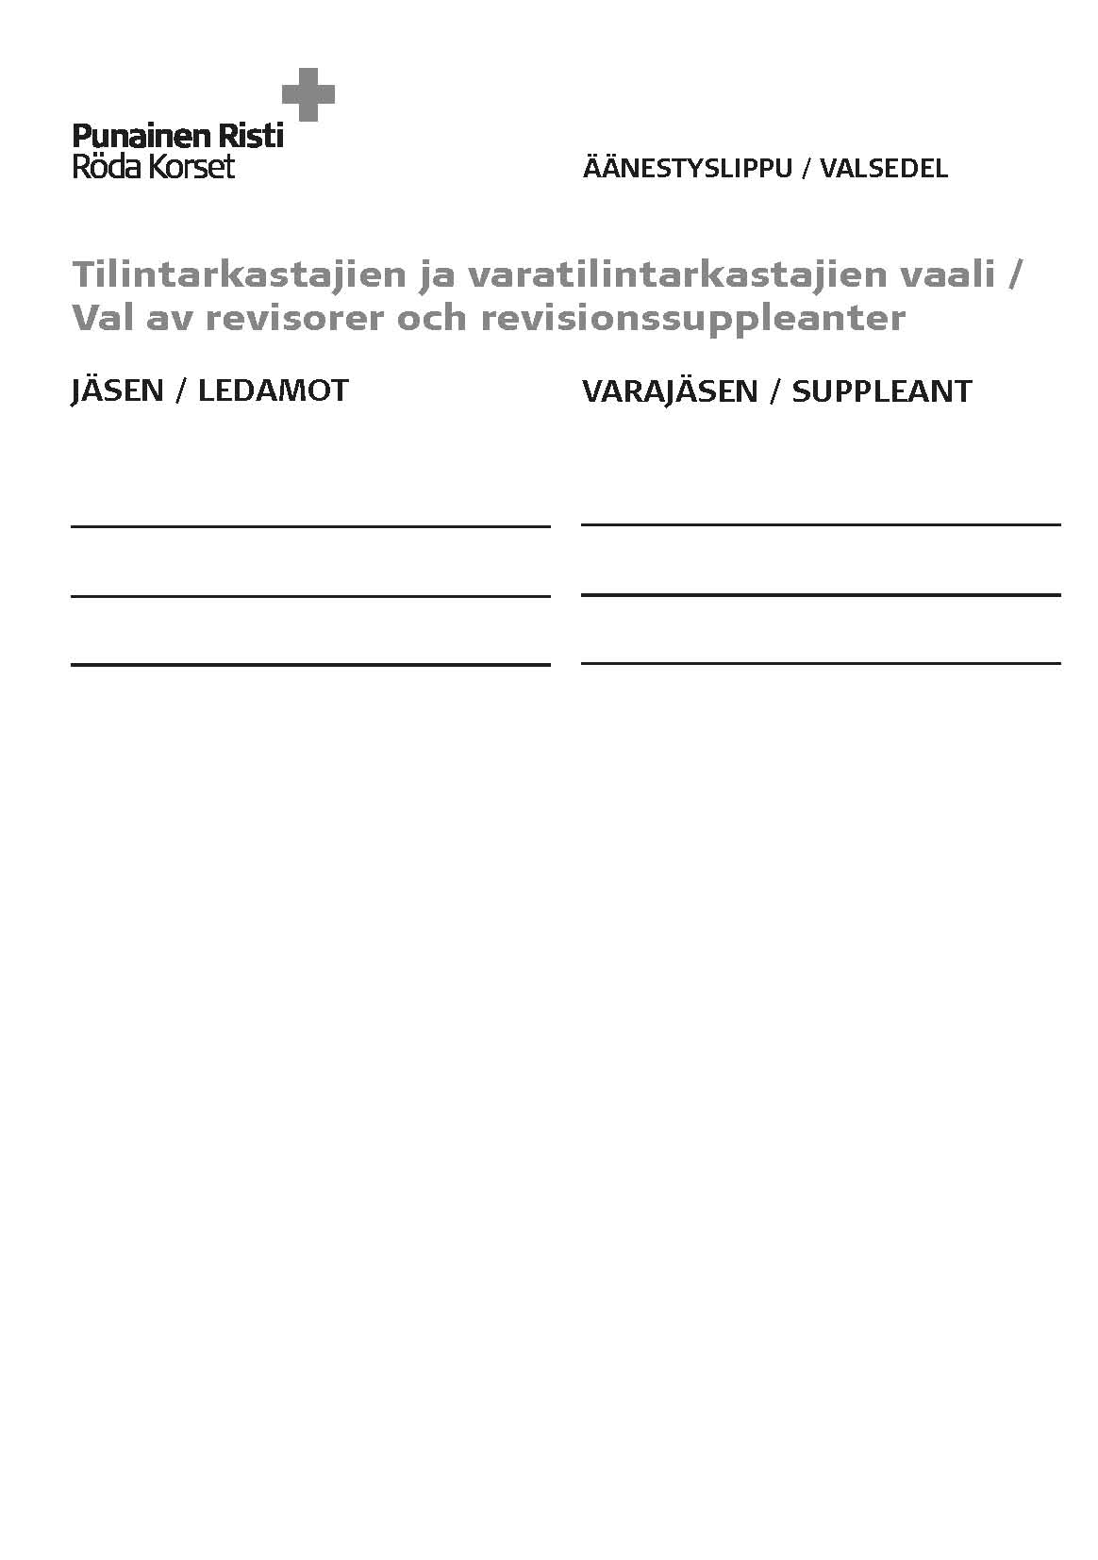
Yleiskokouksen äänestysliput

Slide 15
Näin toimintalinjauksen 2018-2020 valmistelu etenee
2009
Kevät 2016
Syksy 2016
Helmi-maaliskuu 2017
Kesäkuu 2017
Liiton
Strategia
2020
Tiedonkeruu
Tutkimukset
Kyselyt
Analyysit
Johto-päätökset
Luonnos
Järjestökierros
Osastojen ja piirien kommentit
31.3 mennessä
Hallituksen lopullinen esitys yleis-kokoukselle
YleiskokousHelsingissä 10-11.6.2017
20-21.5 Hallitus
26-27.8 Hallitus
30.9
Hallitus
18.11 Hallitus
Analyysien taustalähteet:
OCAC, DRCE, PMER, CHS arvioinnit
Sääntötyöpajat (30 kpl) ja Jäsenyys ja vapaaehtoisuus työryhmän tulokset
Sääntökierros 2 piireissä kesä-heinäkuu 2016
Mitä mieltä vapaaehtoistehtävistä –kysely helmikuu 2016
Alueelliset kutsufoorumit 9 kpl loka- marraskuussa 2016
Tilastot/mittarit, vuosikertomukset, tulos 2011-2016, projektien loppuarvioinnit
Tutkimukset, barometrit ja julkaisut
*Em analyysit kootaan erilliseksi analyysin yhteenveto -asiakirjaksi
Yleiskokoukseen ilmoittautuminen alkaa helmikuussa 2017
Virallisten edustajien määrät per osasto määräytyy 31.12.2016
Piirien sekä osastojen hallitukset käsittelevät toimintalinjauksen ja sääntöuudistuksen luonnoksia ja esittävät omat painopisteensä ja kommenttinsa hallitukselle maaliskuun loppuun mennessä (työjärjestys luku 4, 16§)
Aloitteita voi jättää huhtikuun puoleenväliin saakka
Vaalitoimikunta aloittaa työskentelynsä, ehdokasasettelu päättyy huhtikuun lopussa
Yleiskokousedustajien infot ja koulutus piireissä
Notes:
Alueelliset yleiskokous 2017 kutsufoorumit lokakuussa 2016:
8.10 HUP svenska, Åboland, Åland ja Österbotten
15.10 HUP, Varsinais-Suomi ja Häme
15.10 Lappi ja Oulu
22.10 Länsi-Suomi ja Satakunta
29.10 Kaakkois-Suomi ja Savo-Karjala
Järjestetään kutsuseminaarina, kutsuttavat:
Piirin hallitus
Piirin valiokunnat
Piirin hlöstöä (piiri päättää)
Piirin osastojen puh.johtajat

Slide 16
Toimintalinjaus 2018-2020
Miksi?
Pohja koko järjestön toiminnalle seuraavaksi kolmeksi vuodeksi
Mahdollisuus vaikuttaa:
Kommentit luonnokseen 31.3.2017 mennessä vastaamalla kyselyyn rednet.punainenristi.fi/yleiskokous2017
Toimittamalla huomiot vapaamuotoisesti osoitteeseen eeva.holopainen@punainenristi.fi
Yleiskokouksessa äänivaltaiset edustajat käsittelevät toimintalinjausta valiokunnissa ja yleiskeskustelussa
Sisältöön voi vaikuttaa vielä yleiskokouksessakin.

Slide 17
Sääntöuudistus
Hallitukselta luonnos uusiksi säännöiksi
Sääntöuudistus on ollut käynnissä muutaman vuoden ajan
Osastot, jäsenet ja vapaaehtoiset ovat kommentoineet sitä aktiivisesti
Vuoden 2015 työpajoissa
Vuoden 2016 RedNetin kautta järjestetyssä sääntökyselyssä
Yleiskokous hyväksyy uudet säännöt eli tasavallan presidentin asetuksen
Uusissa säännöissä on haluttu paitsi vastata joihinkin kentältä nousseihin tarpeisiin, myös parantaa sääntöjen luettavuutta
Mahdollisuus vaikuttaa:
Hallituksen esitys järjestökäsittelyyn
Kommentoimalla 31.3.2017 mennessä
sähköiseen kyselyyn Rednetissä rednet.punainenristi.fi/yleiskokous 2017
tai toimittamalla huomiot vapaamuotoisesti osoitteeseen eeva.holopainen@punainenristi.fi.

Slide 18
Miten päätökset tehdään yleiskokouksessa?
Osastojen hallitusten nimeämillä äänivaltaisilla yleiskokousedustajilla on äänioikeus yleiskokouksessa. Lisäksi kullakin piirillä on yksi piirin hallituksen valitsema äänivaltainen edustaja. Kullakin äänioikeutetulla on yksi ääni.
Sekä asia- että menettelytapakysymyksissä päätökseksi tulee mielipide, jota on kannattanut yli puolet annetuista äänistä.
Jos äänet menevät tasan, päätökseksi tulee se mielipide, jota puheenjohtaja on kannattanut.

Slide 19
Poikkeukset yksinkertaiseen määräenemmistöön
Muutokset järjestön sääntöihin (Tasavallan presidentin asetukseen Suomen Punaisesta Rististä) hyväksytään kolmen neljäsosan äänten enemmistöllä annetuista äänistä.
Lisäksi mahdolliset muut asiat, jotka yleiskokous haluaa ottaa käsiteltäväkseen vaativat hyväksytyksi tullakseen kolmen neljäsosan äänten enemmistön annetuista äänistä.

Slide 20
Vaalit
Myös vaaleissa kullakin äänioikeutetulla on yksi ääni.
Vaaleissa kukin äänioikeutettu saa äänestää enintään niin montaa ehdokasta kuin on valittaviakin.
Vaaleissa tulevat valituiksi eniten ääniä saaneet.
Jos valittavia on vain yksi, valituksi tulemiseen tarvitaan kuitenkin yli puolet annetuista äänistä.
Jos äänet menevät tasan, vaaleissa ratkaisee arpa.
Vaalit toimitetaan suljettuna lippuäänestyksenä.

Slide 21
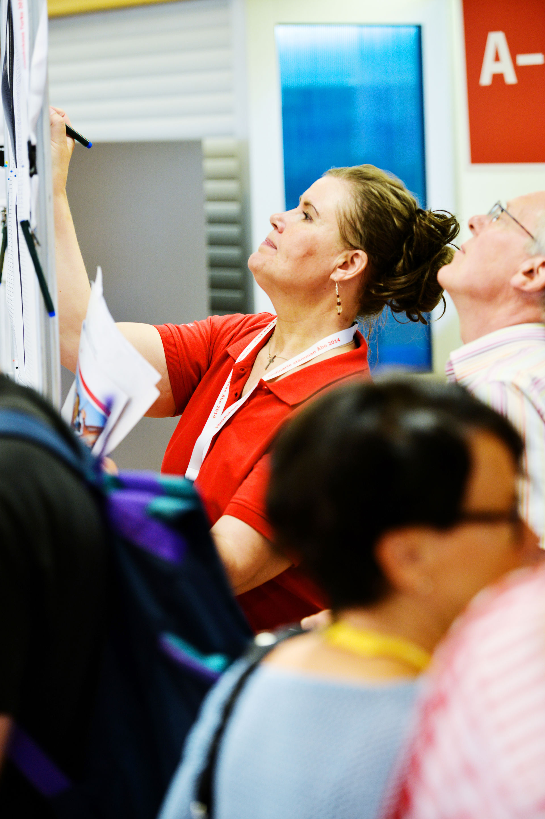
Aloitteet
Mikä?
Valtakunnallista toimintaa koskeva kirjallinen esitys yleiskokoukselle
Hallitus ottaa kantaa aloitteisiin, mutta yleiskokous tekee päätökset aloitteista.
Ketkä, milloin?
Jokainen henkilöjäsen ja järjestön oikeustoimikelpoinen yksikkö (esim. osasto)
Järjestön hallitukselle 13.4.2017 mennessä
Otto-Ville Väätäinen

Slide 22
Ponnet
Ponsilla, eli toivomusaloitteilla, ohjataan päätösten täytäntöönpanoa tai esitetään pyyntö selvittää tai valmistella asiaa tulevia päätöksiä varten.
Asian voi valmistella etukäteen, mutta varsinainen ponsi tehdään yleiskokouksessa.
SPR:n hallitus antaa vastauksensa yleiskokousponsiin kuuden kuukauden kuluessa yleiskokouksesta

Slide 23
Näin ilmoittaudut kokouspaikalla
Kaikki yleiskokousvieraat ilmoittautuvat saapuessaan kokouspaikalle.
Äänivaltaiset kokousedustajat ja muut osallistujat ilmoittautuvat omilla ilmoittautumispisteillään ja iltajuhlaan ilmoittautuneet saavat samalla lippunsa.
Ilmoittautumisen yhteydessä tarkistetaan äänivaltaisten edustajien valtakirjat tai pöytäkirjanotteet ja jaetaan kokousmateriaali, äänestysliput sekä osallistujakortti. Mikäli valtakirja on toimitettu etukäteen, riittää henkilöllisyyden todistaminen.

Slide 24
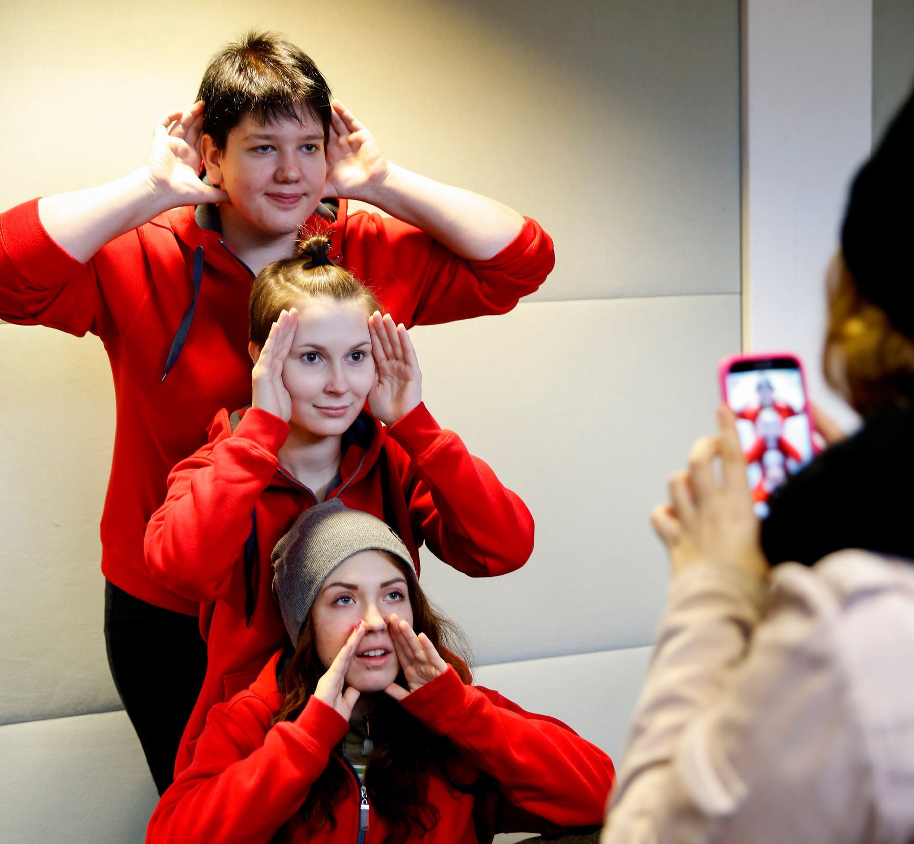
Nuorten tapahtuma 9.6.
Yleiskokoukseen osallistuvat nuorisojäsenet kutsutaan Finlandia-taloon perjantai-iltana 9.6.2017 kello 18-21.30.
He valmistelevat oman viestinsä yleiskokoukselle ja perehtyvät kokouksen käytäntöihin.
Luottamushenkilöehdokkaat ovat nuorten haastateltavina
Leena Koskela

Slide 25
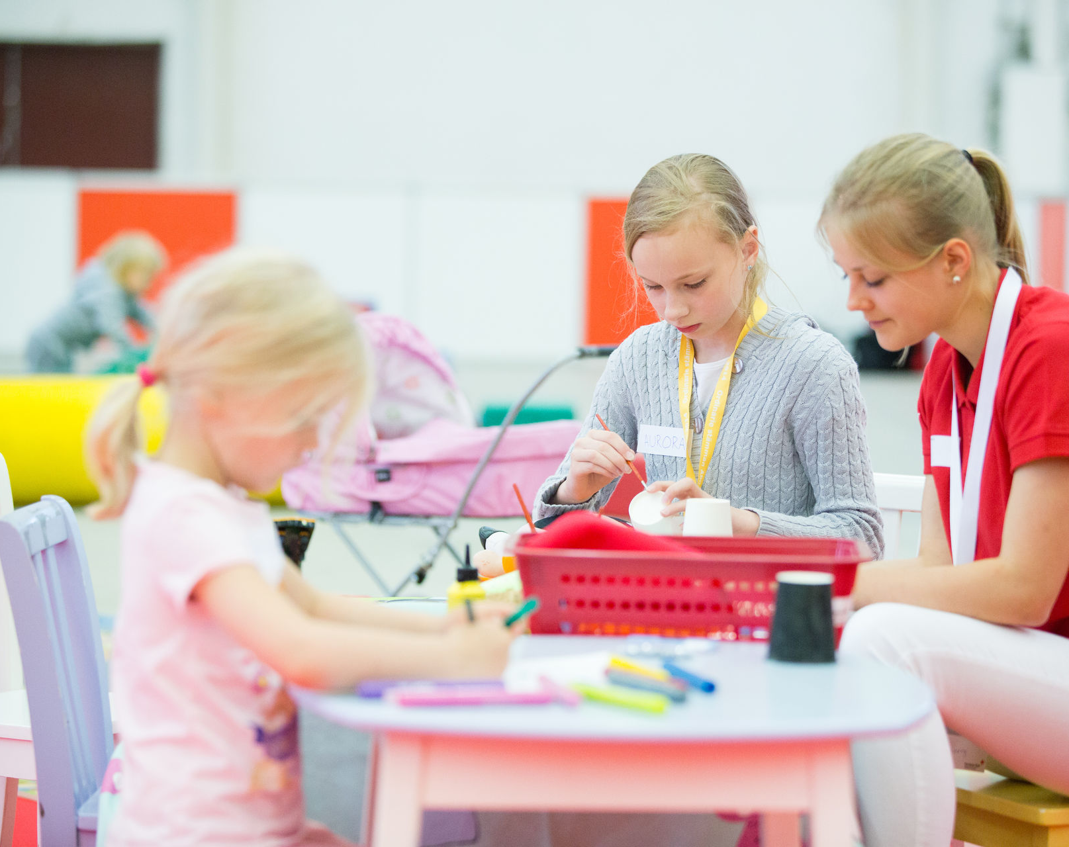
Reddie-parkki
Yli 5-vuotiaat lapset voi tuoda kokouksen ajaksi hoitoon Reddie -parkkiin, joka sijaitsee Finlandiatalolla.
Reddie -parkki on maksuton.
Parkkiin ilmoittaudutaan yleiskokouksen ilmoittautumislinkin kautta.
Paikalla on koko ajan lapsista huolehtivat valvojat ja tarjolla on kivaa ohjelmaa, pelejä ja leikkiseuraa.
Jussi Vierimaa

Slide 26
Yleiskokouksen ilmoittautuminen
Ilmoittautuminen yleiskokoukseen, iltajuhlaan ja nuorten Etkoille tapahtuu Punaisen Ristin verkkosivuilta löytyvän sähköisen linkin kautta.
rednet.punainenristi.fi/yleiskokous2017
Kaikki ilmoittautuvat tämän saman linkin kautta riippumatta siitä, missä roolissa tai tehtävässä yleiskokoukseen osallistuu.

Slide 27
Majoituksen varaus
Yleiskokouksen osallistujille on varattu hotellihuoneita
Sokos Hotelli Presidentistä
Radisson Blue Royalista
Edullisempi vaihtoehto on Hostel Domus Academica
Varaukset on tehty ajalle pe-su 9.-11.6.2017.
Hotellihuoneiden hinnat on porrastettu siten, että 11.3.2017 jälkeen hinnat nousevat 10 euroa/huone/vrk.
Majoitusvaraukset tehdään suoraan hotelleihin joko hotellin verkkosivuilla tai puhelimitse.
Hotelleista voi varata netin kautta 4 huonetta kerralla. Isomman määrän voi tarvittaessa varata soittamalla hotellin myyntipalveluun.
Hotellihuoneiden laskutuksesta sovitaan hotellin kanssa majoitusta varattaessa.

Slide 28
Osallistumismaksu
Osastojen hallitukset päättävät äänivaltaisten edustajiensa majoitus- ja muiden kulujen korvauksista.
Hinnat:
Täysi kokouspaketti 90 € (kokouspalvelut, lounaat, kahvit ja iltajuhla)
Kokouspaketti ilman iltajuhlaa 40 € (kokouspalvelut, lounaat ja kahvit)
Vain iltajuhla 50 € (ohjelmineen ja ruokailuineen)
Osallistumismaksut voi maksaa verkkopankissa ilmoittautumisen yhteydessä tai laskulla, joka toimitetaan osallistujan antamaan laskutusosoitteeseen.

Slide 29

Tervetuloa!
Otto-Ville Väätäinen

